Slide 1
Vaikutuskaaviopelit
Lasse Johansson
22.2.2010
Ohjaajat: TkT Kai Virtanen, DI Jouni Pousi
Valvoja: Prof. Raimo P. Hämäläinen

Slide 2
Esittely
Kandidaatintyössä
Tutustuttiin Bayes-verkkoihin ja vaikutuskaaviopeleihin
Esiteltiin tasapainostrategioiden etsimiseen käytettävä ratkaisualgoritmi (Koller, Milch 2003)
Konstruoitiin esimerkkipeli (Pousi, 2009)
3 variaatiota, tasapainostrategiat ratkaistiin ratkaisualgoritmin toimintaa mukaillen
Tasapainoratkaisun herkkyysanalyysi toteutettiin yhden variaation yhteydessä

Slide 3
Vaikutuskaaviopeli
A
B
Pelaajan B
päätössolmu
Koostuu satunnaismuuttuja-, päätös-, ja hyötysolmuista sekä solmujen välisistä kaarista
Kaaret kuvaavat solmujen välisiä ehdollisia riippuvuuksia
Satunnaismuuttujilla joukko tiloja, päätössolmuilla joukko päätösvaihtoehtoja ja hyötysolmuilla mahdollisten hyötyjen joukko
Kuvaa useiden päätöksentekijöiden toimintaa => pelitilanne
Pelaajan A
päätössolmu
C
D
E
Satunnais- muuttuja- solmu
UA
UB
Pelaajan A
hyötysolmu
Pelaajan B
hyötysolmu
Vaikutuskaaviopeli
Pr(C|A,B) | A=a1 |  | A=a2
 | B=b1 | B=b2 | B=b1 | B=b2
C=c1 | 0.95 | 0.4 | 0.55 | 0.9
C=c2 | 0.05 | 0.6 | 0.45 | 0.1
Ehdollinen todennäköisyysjakauma solmulle C

Slide 4
Päätöksentekosääntö ja strategiaprofiili
Päätösvaihtoehdot
B
b1
b2
A
a1
a2
Päätöksentekosääntö liittää päätössolmun päätösvaihtoehtoihin ehdollisen todennäköisyysjakauman
Esimerkiksi solmulle A:
Strategiaprofiili σ koostuu kaikkien päätössolmujen päätöksentekosäännöistä
Hyödyn odotusarvot helposti laskettavissa pelaajille kyseisellä strategiaprofiililla
C
U_{A}

Slide 5
Optimaalisen strategiaprofiilin ratkaiseminen
Nash-tasapainoehto strategiaprofiilille σ* (Koller, Milch, 2003):
Yhdenkään pelaajan ei kannata muuttaa päätöksentekosääntöjään yksipuolisesti
Tasapainoehdon toteuttavan strategiaprofiilin suora ratkaiseminen on haastavaa
Optimaalinen strategiaprofiili voidaan ratkaista osissa hyödyntämällä vaikutuskaaviopelin rakennetta

Slide 6
Relevanssikaavio
D_{ck}
Päätössolmuilla strateginen riippuvuusrelaatio: onko päätös toiselle päätökselle relevantti
Optimoitaessa yksittäisen päätöksen päätöksentekosääntöä tarvitsee ottaa huomioon vain strategisesti relevantit päätössolmut (Koller, Milch 2003)
Strategiset relevanssit voidaan selvittää vaikutuskaaviopelin rakenteesta ja esittää kaaviona
Shacterin Bayes-Ball –algoritmin [6] avulla
Päättelemällä yksinkertaisen vaikutuskaaviopelin tapauksessa (Koller, Milch, 2003)
Syklinen relevanssikaavio
D_{bj}
D_{ai}
D_{bj}
D_{ai}
Syklitön relevanssikaavio
D_{ck}

Slide 7
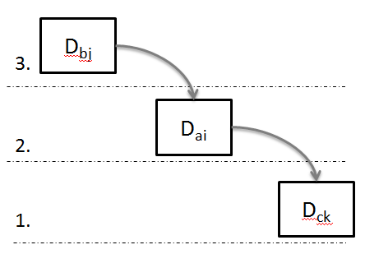
Ratkaisualgoritmi
Järjestetään päätössolmut relevanssikuvaajan perusteella
2. Valitaan mielivaltainen strategiaprofiili
3. Iteroidaan optimaaliset päätöksentekosäännöt päätössolmujen järjestyksen osoittamassa järjestyksessä
Syklittömän relevanssikuvaajan tapauksessa valitaan sellainen päätösvaihtoehto, joka maksimoi lausekkeen:
Syklinen relevanssikaavio johtaa osapelien ratkaisemiseen iteraatiossa
Päivitetään strategiaprofiili ratkaistuilla päätöksentekosäännöillä jokaisen iteraation päätteeksi

Slide 8
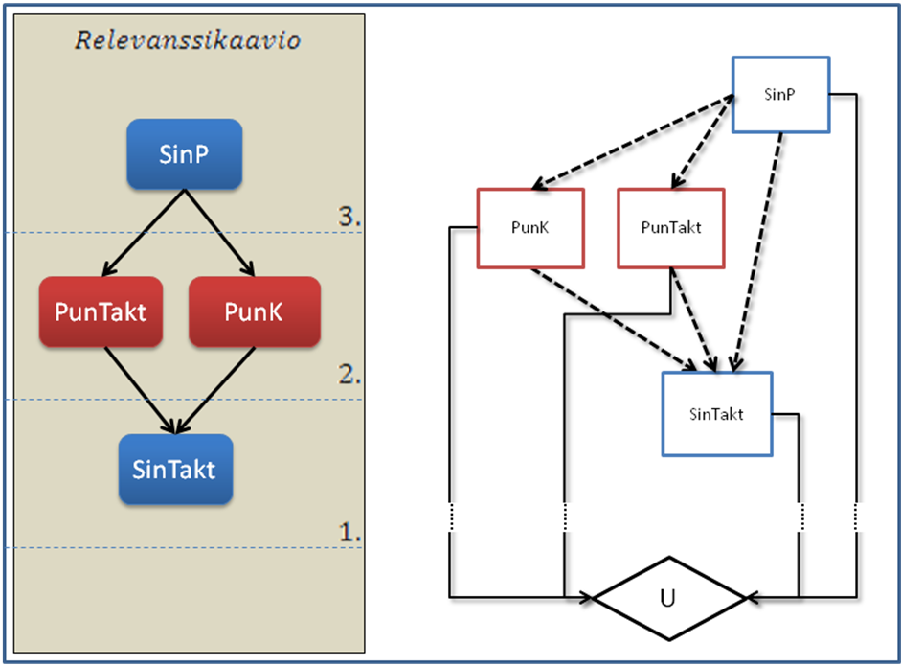
Esimerkkivaikutuskaaviopeli
Kuvaa kahden pelaajan ilmataistelua (Pousi, 2009)
Vaikutuskaaviopeli on muodostettu GeNIe-ohjelmistolla [4]
Kummallakin pelaajalla kaksi päätössolmua
Kohdepäätökset (Vie, V1, V2)
Ilmataistelutaktiikat (A, B)
Pelaajilla on lukuisia hyötysolmuja
Additiivinen hyötyfunktio
Päätösten järjestys ja relevanssikaavio

Slide 9
Esimerkkipelin ratkaisu 1/3
Tasapainoehdon toteuttava strategiaprofiili voidaan ratkaista algoritmin avulla
Vaihe 1:
Valitaan mielivaltainen strategiaprofiili ja ratkaistaan optimaalinen päätössääntö päätökselle SinTakt
Sininen pelaa aina ilmataistelutaktiikkaa B todennäköisyydellä 1 kaikissa tilanteissa
Päivitetään strategiaprofiili optimaalisella päätössäännöllä

Slide 10
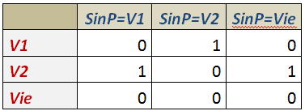
Esimerkkipelin ratkaisu 2/3
Vaihe 2:
Ratkaistaan optimaalinen päätössääntö päätöksille PunTakt ja PunK
Järjestyksellä ei merkitystä, ratkaistaan ensin päätöksentekosääntö päätökselle PunK
Päivitetään strategiaprofiili ja ratkaistaan päätöksenteko- sääntö päätökselle PunTakt

Slide 11
Esimerkkipelin ratkaisu 3/3
Vaihe 3:
Ratkaistaan optimaalinen päätössääntö päätökselle SinP
Sininen saa yhtä suuren hyödyn odotusarvon valitsemalla vaihtoehdon Vie tai V1
Punainen pelaa vaihtoehdon V2
Pelin tasapainoratkaisu: sininen pelaa Vie,B tai V1,B punainen pelaa V2,A
Hyödyn odotusarvot pelaajille: -0.0976 ja 0.0976

Slide 12
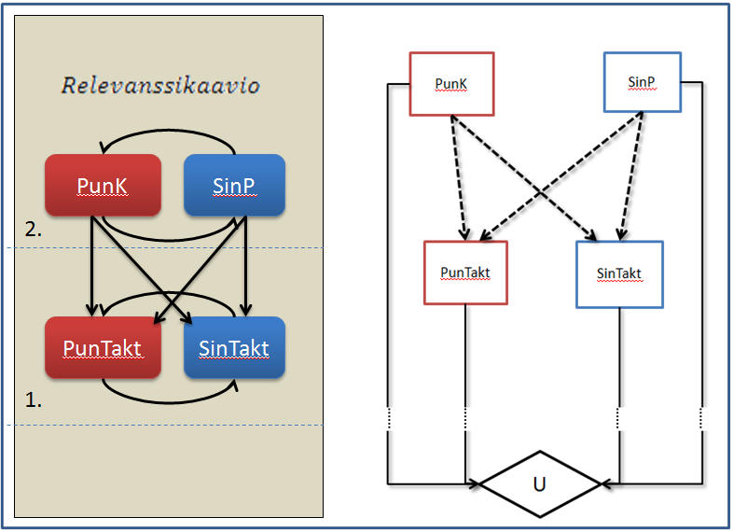
Esimerkkipelin variaatio ja sen ratkaisu 1/2
Päätössolmujen järjestystä on muutettu
Relevanssikuvaaja on syklinen
Johtaa osapelien ratkaisemiseen kahdessa iteraatiossa
1. vaiheessa päätösten PunTakt ja SinTakt osapeli
Yhdeksän 2x2 pelimatriisia, joiden Nash-tasapainoratkaisut on laskettu Gambit-ohjelmalla [5]
Päätösten järjestys ja relevanssikaavio
Osapeli annettuna V1,V1

Slide 13
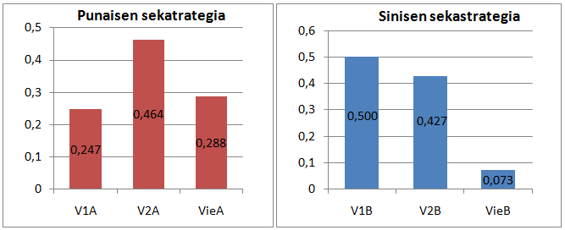
Esimerkkipelin variaatio ja sen ratkaisu 2/2
2. vaiheessa päätösten SinP ja PunK osapeli päivitetyllä strategiaprofiililla
2. vaiheen pelimatriisista ratkaistu Nash-tasapainosekastrategia on vaikutuskaaviopelin tasapainostrategiaprofiili:

Slide 14
Yhteenveto
Vaikutuskaaviopelin avulla voidaan useat pelitilanteet kuvata kompaktisti ja ratkaista yleisen algoritmin avulla (Koller, Milch, 2003)
Lähestymistavan mielekkyys riippuu relevanssikuvaajan muodosta
Jatkossa tasapainoratkaisualgoritmin toteutus Bayes-verkko-ohjelmiston yhteyteen, esim. GeNIe (Graphical Network Interface)

Slide 15
Lähteet
[1] Koller, D & Milch, B. 2003. Multi-Agent Influence Diagrams for Representing and Solving Games. Games and Economic Behavior, 45(1), 181-221.
[2] Pousi, J. 2009. Decision Analytical Approach to Effect Based Operations. Diplomityö, Systeemianalyysilaboratorio, Teknillinen Korkeakoulu
[3] Gibbons, R. 1992. A Primer in Game Theory. Prentice Hall. 267s. ISBN-10: 0745011594
[4] Decision Systems Laboratory of the University of Pittsburgh. Graphical Network Interface. http://genie.sis.pitt.edu/. Vierailtu 13.9.2009
[5] Gambit. Software Tools for Game Theory. Version 0.2007.01.30 http://www.gambit-project.org. Vierailtu 13.9.2009
[6] Shachter, R.D. 1998. Bayes-ball: The rational pastime. In Proceedings of the Fourteenth Conference on Uncertainty in Articial Intelligence (UAI-98). 480-487

